Slide 1
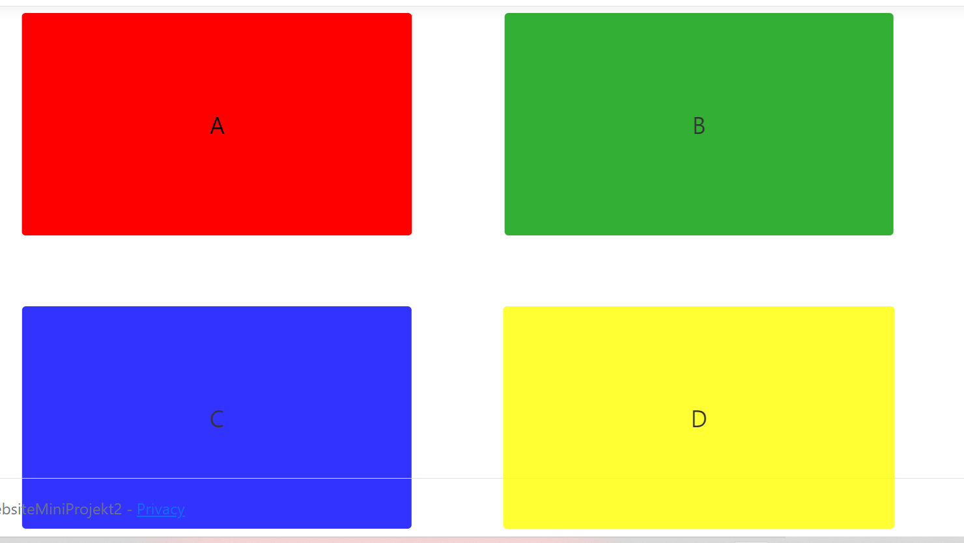
Spørgsmål Spørgsmål Spørgsmål Spørgsmål Spørgsmål Spørgsmål Spørgsmål Spørgsmål Spørgsmål Spørgsmål Spørgsmål Spørgsmål Spørgsmål Spørgsmål Spørgsmål Spørgsmål Spørgsmål Spørgsmål Spørgsmål Spørgsmål
A.

